Slide 1
Nhóm 12:
Đỗ Thị Thu Thảo
Nguyễn Hoàng Nam
Nguyễn Văn Nghĩa
Bùi Thái Sơn
Ngô Trung Thành
Phạm Thị Hải Vân
Hoàng Văn Sang
Võ Lê Minh Huy
MÃ HOÁ HILL

Slide 2
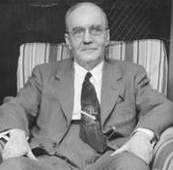
Lịch sử mã hoá Hill
Mật Mã Hill được đề xuất bởi Lester.S.Hill năm 1929.
Mã cũng được thực hiện trên m ký tự. mỗi ký tự trong bản mã là một tổ hợp tuyến tính (trên vành Z26) của m ký tự trong bản rõ. Khoá sẽ được cho bởi một ma trận cấp n

Slide 3

Mã hoá hill
K
Bản mã
Bản rõ
$$K^{−1}$$
Số Mod
27
26
Số mod (modula hoặc modulus) là số dư của phép chia
26
1
1

Slide 4
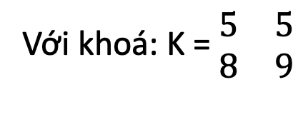
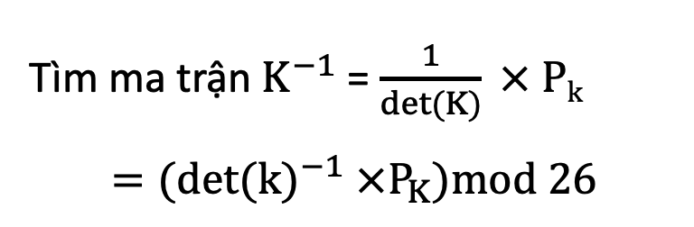
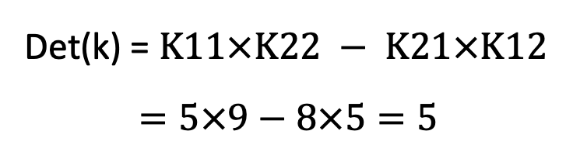
Ma trận khoá nghịch đảo ?
Tìm ma trận $K^{−1}$= $\frac{1}{det(K)} × Pk$
$$={(det(k)}^{−1} ×P_{K})mod 26$$
Điều kiện để tồn tại nghịch đảo của a mod n ( 5 mod 26) thì a và n là 2 số nguyên tố cùng nhau.
Hai số nguyên tố a và b ( 5 và 26) được gọi là nguyên tố cùng nhau nếu nó có ước chung lớn nhất là 1.
Với khoá: K = $\begin{matrix}5 & 5 \\ 8 & 9\end{matrix}$
Det(k) = $K11×K22 − K21×K12$
$$=5×9−8×5=5$$
Ước số của 5 là : 1, 5
Ước số của 26 là: 1,2,13,26
Vậy USCLN của (5,26) = 1
Chỉ áp dụng trong mod 26
det( K) = 1, 3, 5, 7, 9, 11, 15, 17, 19, 21, 23, 25

Slide 5
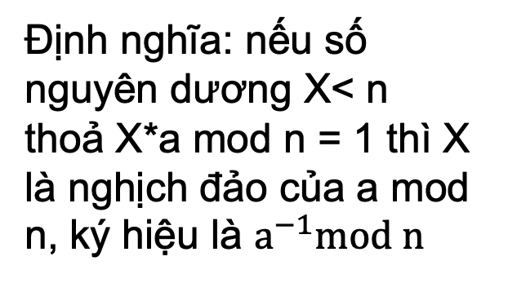
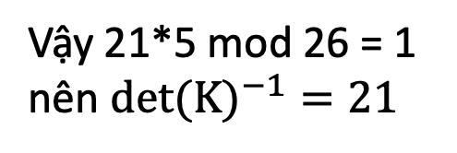
X | X*a | X*a mod 26 | X | X*a | X*a mod 26
1 | 5 | 5 | 14 | 70 | 18
2 | 10 | 10 | 15 | 75 | 23
3 | 15 | 15 | 16 | 80 | 2
4 | 20 | 20 | 17 | 85 | 7
5 | 25 | 25 | 18 | 90 | 12
6 | 30 | 4 | 19 | 95 | 17
7 | 35 | 9 | 20 | 100 | 22
8 | 40 | 14 | 21 | 105 | 1
9 | 45 | 19 | 22 | 110 | 6
10 | 50 | 24 | 23 | 115 | 11
11 | 55 | 3 | 24 | 120 | 16
12 | 60 | 8 | 25 | 125 | 21
13 | 65 | 13
Nghịch đảo det(K) trong mod 26
Định nghĩa: nếu số nguyên dương X< n thoả X*a mod n = 1 thì X là nghịch đảo của a mod n, ký hiệu là $a^{−1}mod n$
Vậy 21*5 mod 26 = 1
nên ${det(K)}^{−1}=21$

Slide 6









Ma trận phụ hợp của K $P_{K}$
K = $\begin{matrix}5 & 5 \\ 8 & 9\end{matrix}$
$$K^{T}=\begin{matrix}K11 & K21 \\ K12 & K22\end{matrix}= \begin{matrix}5 & 8 \\ 5 & 9\end{matrix}$$
$$A_{11}={(−1)}^{1+1}×K22= K22=9$$
$${Vậy P}_{K}=\begin{matrix}9 & −5 \\ −8 & 5\end{matrix} mod 26=\begin{matrix}9 & 21 \\ 18 & 5\end{matrix}$$
$$A_{12}={(−1)}^{1+2}×K12=−K12=−5$$
$$A_{21}={(−1)}^{2+1}×K21=−K21=−8$$
Vậy $K^{−1}={det(K)}^{−1}\left(\begin{matrix}K22 & −K12 \\ −K21 & K11\end{matrix}\right)$ mod 26
= 21$×\left(\begin{matrix}9 & 21 \\ 18 & 5\end{matrix}\right)$mod 26 = $\left(\begin{matrix}7 & 25 \\ 14 & 1\end{matrix}\right)$
$$A_{22}={(−1)}^{2+2}×K11= K11=5$$

Slide 7

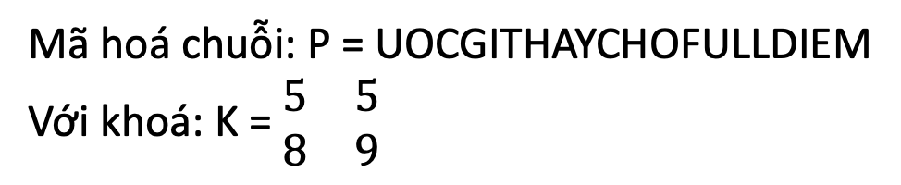

Mã hoá
U | 20 | H | 7
O | 14 | O | 14
C | 2 | F | 5
G | 6 | U | 20
I | 8 | L | 11
T | 19 | L | 11
H | 7 | D | 3
A | 0 | I | 8
Y | 24 | E | 4
C | 2 | M | 12
Mã hoá chuỗi: P = UOCGITHAYCHOFULLDIEM
Với khoá: K = $\begin{matrix}5 & 5 \\ 8 & 9\end{matrix}$
Công thức mã hoá: C = KP mod 26
$\left( \begin{matrix}C1 \\ C2\end{matrix} \right)$ = K. $\left( \begin{matrix}P1 \\ P2\end{matrix} \right)$ = $\left( \begin{matrix}5 & 5 \\ 8 & 9\end{matrix} \right)×\left( \begin{matrix}20 \\ 14\end{matrix} \right)$
= $\left( \begin{matrix}170 \\ 286\end{matrix} \right)$mod 26 = $\left( \begin{matrix}14 \\ 0\end{matrix} \right)$ = $\left( \begin{matrix}O \\ A\end{matrix} \right)$
$\left( \begin{matrix}C3 \\ C4\end{matrix} \right)$ = K. $\left( \begin{matrix}P3 \\ P4\end{matrix} \right)$ = $\left( \begin{matrix}5 & 5 \\ 8 & 9\end{matrix} \right)×\left( \begin{matrix}2 \\ 6\end{matrix} \right)$
= $\left( \begin{matrix}40 \\ 70\end{matrix} \right)$mod 26 = $\left( \begin{matrix}14 \\ 18\end{matrix} \right)$ = $\left( \begin{matrix}O \\ S\end{matrix} \right)$
Bản mã: OAOS…

Slide 8
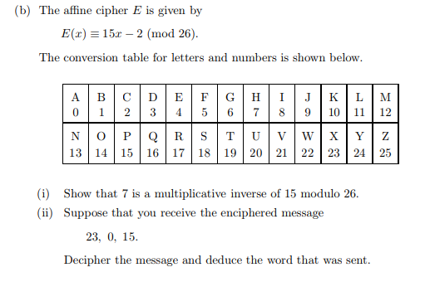


Mã hoá
U | 20 | H | 7
O | 14 | O | 14
C | 2 | F | 5
G | 6 | U | 20
I | 8 | L | 11
T | 19 | L | 11
H | 7 | D | 3
A | 0 | I | 8
Y | 24 | E | 4
C | 2 | M | 12
Mã hoá chuỗi: P = UOCGITHAYCHOFULLDIEM
Với khoá: K = $\begin{matrix}5 & 5 \\ 8 & 9\end{matrix}$
Công thức mã hoá: C = KP mod 26
$\left( \begin{matrix}C5 \\ C6\end{matrix} \right)$ = K. $\left( \begin{matrix}P5 \\ P6\end{matrix} \right)$ = $\left( \begin{matrix}5 & 5 \\ 8 & 9\end{matrix} \right)×\left( \begin{matrix}8 \\ 19\end{matrix} \right)$
= $\left( \begin{matrix}135 \\ 235\end{matrix} \right)$mod 26 = $\left( \begin{matrix}5 \\ 1\end{matrix} \right)$ = $\left( \begin{matrix}F \\ B\end{matrix} \right)$
$\left( \begin{matrix}C7 \\ C8\end{matrix} \right)$ = K. $\left( \begin{matrix}P7 \\ P8\end{matrix} \right)$ = $\left( \begin{matrix}5 & 5 \\ 8 & 9\end{matrix} \right)×\left( \begin{matrix}7 \\ 0\end{matrix} \right)$
= $\left( \begin{matrix}35 \\ 56\end{matrix} \right)$mod 26 = $\left( \begin{matrix}9 \\ 4\end{matrix} \right)$ = $\left( \begin{matrix}J \\ E\end{matrix} \right)$
Bản mã: OAOSFBJE…

Slide 9
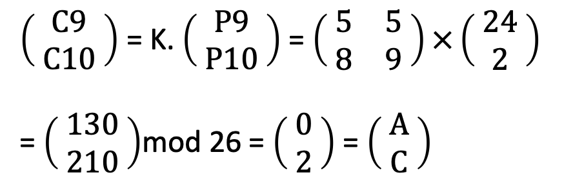
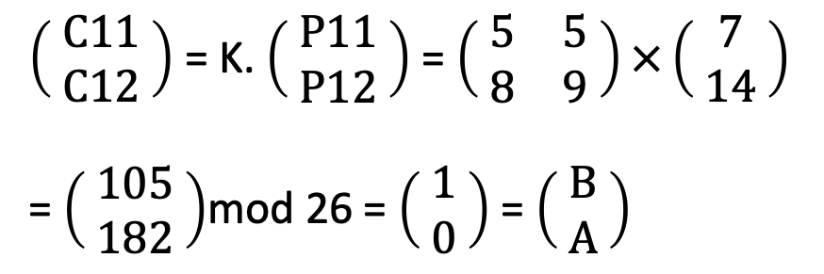
Mã hoá
U | 20 | H | 7
O | 14 | O | 14
C | 2 | F | 5
G | 6 | U | 20
I | 8 | L | 11
T | 19 | L | 11
H | 7 | D | 3
A | 0 | I | 8
Y | 24 | E | 4
C | 2 | M | 12
Mã hoá chuỗi: P = UOCGITHAYCHOFULLDIEM
Với khoá: K = $\begin{matrix}5 & 5 \\ 8 & 9\end{matrix}$
Công thức mã hoá: C = KP mod 26
$\left( \begin{matrix}C9 \\ C10\end{matrix} \right)$ = K. $\left( \begin{matrix}P9 \\ P10\end{matrix} \right)$ = $\left( \begin{matrix}5 & 5 \\ 8 & 9\end{matrix} \right)×\left( \begin{matrix}24 \\ 2\end{matrix} \right)$
= $\left( \begin{matrix}130 \\ 210\end{matrix} \right)$mod 26 = $\left( \begin{matrix}0 \\ 2\end{matrix} \right)$ = $\left( \begin{matrix}A \\ C\end{matrix} \right)$
$\left( \begin{matrix}C11 \\ C12\end{matrix} \right)$ = K. $\left( \begin{matrix}P11 \\ P12\end{matrix} \right)$ = $\left( \begin{matrix}5 & 5 \\ 8 & 9\end{matrix} \right)×\left( \begin{matrix}7 \\ 14\end{matrix} \right)$
= $\left( \begin{matrix}105 \\ 182\end{matrix} \right)$mod 26 = $\left( \begin{matrix}1 \\ 0\end{matrix} \right)$ = $\left( \begin{matrix}B \\ A\end{matrix} \right)$
Bản mã: OAOSFBJEACBA…

Slide 10
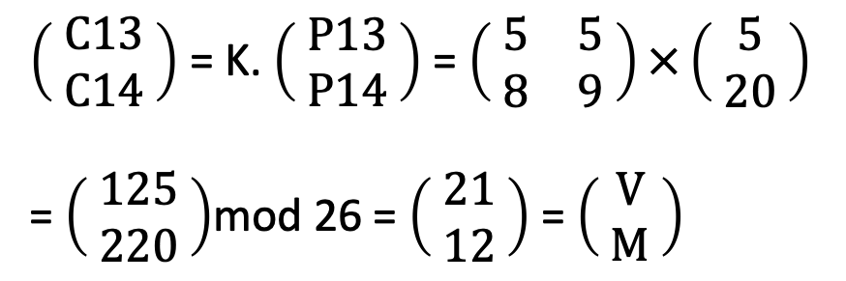
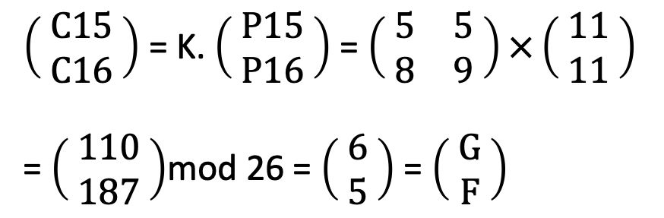
Mã hoá
U | 20 | H | 7
O | 14 | O | 14
C | 2 | F | 5
G | 6 | U | 20
I | 8 | L | 11
T | 19 | L | 11
H | 7 | D | 3
A | 0 | I | 8
Y | 24 | E | 4
C | 2 | M | 12
Mã hoá chuỗi: P = UOCGITHAYCHOFULLDIEM
Với khoá: K = $\begin{matrix}5 & 5 \\ 8 & 9\end{matrix}$
Công thức mã hoá: C = KP mod 26
$\left( \begin{matrix}C13 \\ C14\end{matrix} \right)$ = K. $\left( \begin{matrix}P13 \\ P14\end{matrix} \right)$ = $\left( \begin{matrix}5 & 5 \\ 8 & 9\end{matrix} \right)×\left( \begin{matrix}5 \\ 20\end{matrix} \right)$
= $\left( \begin{matrix}125 \\ 220\end{matrix} \right)$mod 26 = $\left( \begin{matrix}21 \\ 12\end{matrix} \right)$ = $\left( \begin{matrix}V \\ M\end{matrix} \right)$
$\left( \begin{matrix}C15 \\ C16\end{matrix} \right)$ = K. $\left( \begin{matrix}P15 \\ P16\end{matrix} \right)$ = $\left( \begin{matrix}5 & 5 \\ 8 & 9\end{matrix} \right)×\left( \begin{matrix}11 \\ 11\end{matrix} \right)$
= $\left( \begin{matrix}110 \\ 187\end{matrix} \right)$mod 26 = $\left( \begin{matrix}6 \\ 5\end{matrix} \right)$ = $\left( \begin{matrix}G \\ F\end{matrix} \right)$
Bản mã: OAOSFBJEACBAVMGF…

Slide 11
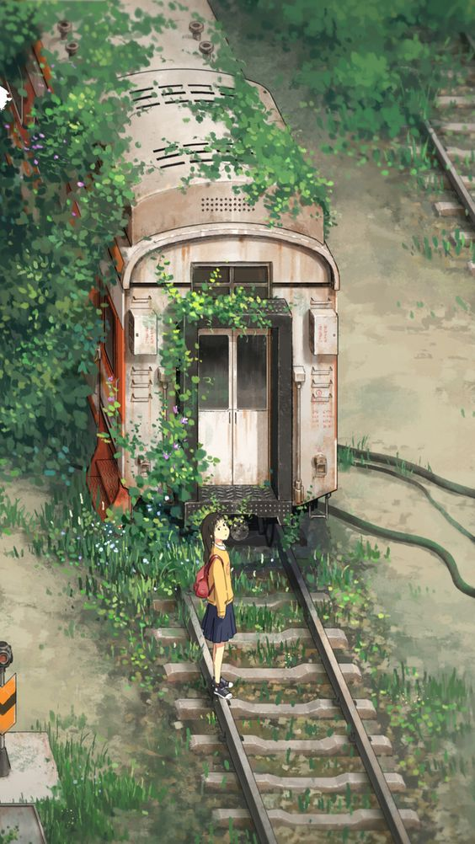
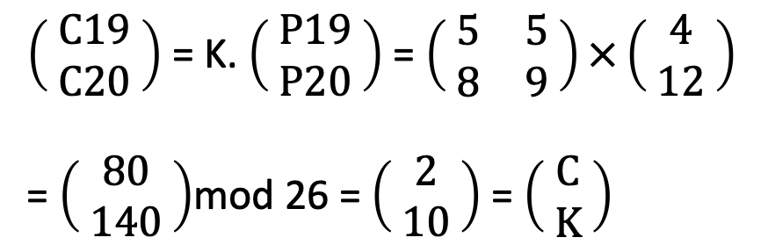

Mã hoá
U | 20 | H | 7
O | 14 | O | 14
C | 2 | F | 5
G | 6 | U | 20
I | 8 | L | 11
T | 19 | L | 11
H | 7 | D | 3
A | 0 | I | 8
Y | 24 | E | 4
C | 2 | M | 12
Mã hoá chuỗi: P = UOCGITHAYCHOFULLDIEM
Với khoá: K = $\begin{matrix}5 & 5 \\ 8 & 9\end{matrix}$
Công thức mã hoá: C = KP mod 26
$\left( \begin{matrix}C17 \\ C18\end{matrix} \right)$ = K. $\left( \begin{matrix}P17 \\ P18\end{matrix} \right)$ = $\left( \begin{matrix}5 & 5 \\ 8 & 9\end{matrix} \right)×\left( \begin{matrix}3 \\ 8\end{matrix} \right)$
= $\left( \begin{matrix}55 \\ 96\end{matrix} \right)$mod 26 = $\left( \begin{matrix}3 \\ 18\end{matrix} \right)$ = $\left( \begin{matrix}D \\ S\end{matrix} \right)$
$\left( \begin{matrix}C19 \\ C20\end{matrix} \right)$ = K. $\left( \begin{matrix}P19 \\ P20\end{matrix} \right)$ = $\left( \begin{matrix}5 & 5 \\ 8 & 9\end{matrix} \right)×\left( \begin{matrix}4 \\ 12\end{matrix} \right)$
= $\left( \begin{matrix}80 \\ 140\end{matrix} \right)$mod 26 = $\left( \begin{matrix}2 \\ 10\end{matrix} \right)$ = $\left( \begin{matrix}C \\ K\end{matrix} \right)$
Bản mã: OAOSFBJEACBAVMGFDSCK

Slide 12
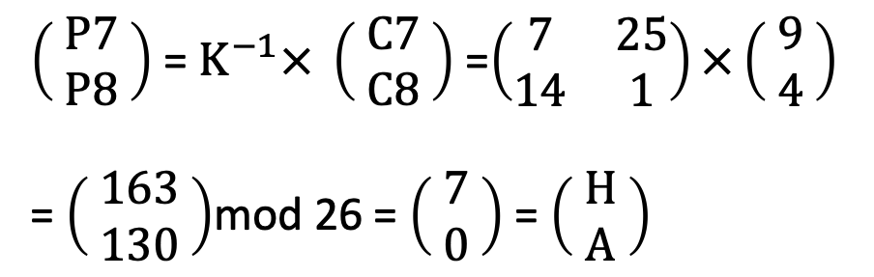

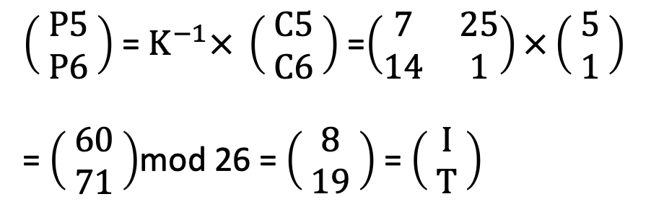



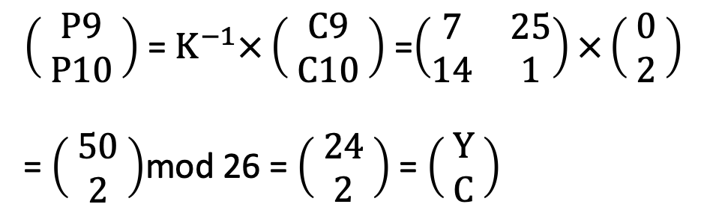
Giải mã
O | 14 | B | 1
A | 0 | A | 0
O | 14 | V | 21
S | 18 | M | 12
F | 5 | F | 5
B | 1 | G | 1
J | 9 | D | 3
E | 4 | S | 18
A | 0 | C | 2
C | 2 | K | 10
Giải mã chuỗi: C = OAOSFBJEACBAVMFGDSCK
Với khoá: $K^{−1}$ =$\left(\begin{matrix}7 & 25 \\ 14 & 1\end{matrix}\right)$
Công thức giải mã: P = $K^{−1}×C$
$\left( \begin{matrix}P1 \\ P2\end{matrix} \right)$ = $K^{−1}× \left( \begin{matrix}C1 \\ C2\end{matrix} \right)$ =$\left(\begin{matrix}7 & 25 \\ 14 & 1\end{matrix}\right)×\left( \begin{matrix}14 \\ 0\end{matrix} \right)$
= $\left( \begin{matrix}98 \\ 196\end{matrix} \right)$mod 26 = $\left( \begin{matrix}20 \\ 14\end{matrix} \right)$ = $\left( \begin{matrix}U \\ O\end{matrix} \right)$
$\left( \begin{matrix}P3 \\ P4\end{matrix} \right)$ = $K^{−1}× \left( \begin{matrix}C3 \\ C4\end{matrix} \right)$ =$\left(\begin{matrix}7 & 25 \\ 14 & 1\end{matrix}\right)×\left( \begin{matrix}14 \\ 18\end{matrix} \right)$
= $\left( \begin{matrix}548 \\ 214\end{matrix} \right)$mod 26 = $\left( \begin{matrix}2 \\ 6\end{matrix} \right)$ = $\left( \begin{matrix}C \\ G\end{matrix} \right)$
Bản rõ: UOCG…
$\left( \begin{matrix}P7 \\ P8\end{matrix} \right)$ = $K^{−1}× \left( \begin{matrix}C7 \\ C8\end{matrix} \right)$ =$\left(\begin{matrix}7 & 25 \\ 14 & 1\end{matrix}\right)×\left( \begin{matrix}9 \\ 4\end{matrix} \right)$
= $\left( \begin{matrix}163 \\ 130\end{matrix} \right)$mod 26 = $\left( \begin{matrix}7 \\ 0\end{matrix} \right)$ = $\left( \begin{matrix}H \\ A\end{matrix} \right)$
$\left( \begin{matrix}P5 \\ P6\end{matrix} \right)$ = $K^{−1}× \left( \begin{matrix}C5 \\ C6\end{matrix} \right)$ =$\left(\begin{matrix}7 & 25 \\ 14 & 1\end{matrix}\right)×\left( \begin{matrix}5 \\ 1\end{matrix} \right)$
= $\left( \begin{matrix}60 \\ 71\end{matrix} \right)$mod 26 = $\left( \begin{matrix}8 \\ 19\end{matrix} \right)$ = $\left( \begin{matrix}I \\ T\end{matrix} \right)$
$\left( \begin{matrix}P9 \\ P10\end{matrix} \right)$ = $K^{−1}×\left( \begin{matrix}C9 \\ C10\end{matrix} \right)$ =$\left(\begin{matrix}7 & 25 \\ 14 & 1\end{matrix}\right)×\left( \begin{matrix}0 \\ 2\end{matrix} \right)$
= $\left( \begin{matrix}50 \\ 2\end{matrix} \right)$mod 26 = $\left( \begin{matrix}24 \\ 2\end{matrix} \right)$ = $\left( \begin{matrix}Y \\ C\end{matrix} \right)$

Slide 13


Giải mã
O | 14 | B | 1
A | 0 | A | 0
O | 14 | V | 21
S | 18 | M | 12
F | 5 | F | 5
B | 1 | G | 1
J | 9 | D | 3
E | 4 | S | 18
A | 0 | C | 2
C | 2 | K | 10
Giải mã chuỗi: C = OAOSFBJEACBAVMFGDSCK
Với khoá: $K^{−1}$ =$\left(\begin{matrix}7 & 25 \\ 14 & 1\end{matrix}\right)$
Công thức giải mã: P = $K^{−1}×C$
$\left( \begin{matrix}P5 \\ P6\end{matrix} \right)$ = $K^{−1}× \left( \begin{matrix}C5 \\ C6\end{matrix} \right)$ =$\left(\begin{matrix}7 & 25 \\ 14 & 1\end{matrix}\right)×\left( \begin{matrix}5 \\ 1\end{matrix} \right)$
= $\left( \begin{matrix}60 \\ 71\end{matrix} \right)$mod 26 = $\left( \begin{matrix}8 \\ 19\end{matrix} \right)$ = $\left( \begin{matrix}I \\ T\end{matrix} \right)$
$\left( \begin{matrix}P7 \\ P8\end{matrix} \right)$ = $K^{−1}× \left( \begin{matrix}C7 \\ C8\end{matrix} \right)$ =$\left(\begin{matrix}7 & 25 \\ 14 & 1\end{matrix}\right)×\left( \begin{matrix}9 \\ 4\end{matrix} \right)$
= $\left( \begin{matrix}163 \\ 130\end{matrix} \right)$mod 26 = $\left( \begin{matrix}7 \\ 0\end{matrix} \right)$ = $\left( \begin{matrix}H \\ A\end{matrix} \right)$
Bản rõ: UOCGITHA…
$\left( \begin{matrix}P9 \\ P10\end{matrix} \right)$ = $K^{−1}×\left( \begin{matrix}C9 \\ C10\end{matrix} \right)$ =$\left(\begin{matrix}7 & 25 \\ 14 & 1\end{matrix}\right)×\left( \begin{matrix}0 \\ 2\end{matrix} \right)$
= $\left( \begin{matrix}50 \\ 2\end{matrix} \right)$mod 26 = $\left( \begin{matrix}24 \\ 2\end{matrix} \right)$ = $\left( \begin{matrix}Y \\ C\end{matrix} \right)$

Slide 14


Giải mã
O | 14 | B | 1
A | 0 | A | 0
O | 14 | V | 21
S | 18 | M | 12
F | 5 | F | 5
B | 1 | G | 1
J | 9 | D | 3
E | 4 | S | 18
A | 0 | C | 2
C | 2 | K | 10
Giải mã chuỗi: C = OAOSFBJEACBAVMFGDSCK
Với khoá: $K^{−1}$ =$\left(\begin{matrix}7 & 25 \\ 14 & 1\end{matrix}\right)$
Công thức giải mã: P = $K^{−1}×C$
$\left( \begin{matrix}P9 \\ P10\end{matrix} \right)$ = $K^{−1}×\left( \begin{matrix}C9 \\ C10\end{matrix} \right)$ =$\left(\begin{matrix}7 & 25 \\ 14 & 1\end{matrix}\right)×\left( \begin{matrix}0 \\ 2\end{matrix} \right)$
= $\left( \begin{matrix}50 \\ 2\end{matrix} \right)$mod 26 = $\left( \begin{matrix}24 \\ 2\end{matrix} \right)$ = $\left( \begin{matrix}Y \\ C\end{matrix} \right)$
$\left( \begin{matrix}P11 \\ P12\end{matrix} \right)$ = $K^{−1}×\left( \begin{matrix}C11 \\ C12\end{matrix} \right)$ =$\left(\begin{matrix}7 & 25 \\ 14 & 1\end{matrix}\right)×\left( \begin{matrix}1 \\ 0\end{matrix} \right)$
= $\left( \begin{matrix}7 \\ 14\end{matrix} \right)$mod 26 = $\left( \begin{matrix}7 \\ 14\end{matrix} \right)$ = $\left( \begin{matrix}H \\ O\end{matrix} \right)$
Bản rõ: UOCGITHAYCHO…

Slide 15


Giải mã
O | 14 | B | 1
A | 0 | A | 0
O | 14 | V | 21
S | 18 | M | 12
F | 5 | F | 5
B | 1 | G | 1
J | 9 | D | 3
E | 4 | S | 18
A | 0 | C | 2
C | 2 | K | 10
Giải mã chuỗi: C = OAOSFBJEACBAVMFGDSCK
Với khoá: $K^{−1}$ =$\left(\begin{matrix}7 & 25 \\ 14 & 1\end{matrix}\right)$
Công thức giải mã: P = $K^{−1}×C$
$\left( \begin{matrix}P13 \\ P14\end{matrix} \right)$ = $K^{−1}×\left( \begin{matrix}C13 \\ C14\end{matrix} \right)$ =$\left(\begin{matrix}7 & 25 \\ 14 & 1\end{matrix}\right)×\left( \begin{matrix}21 \\ 12\end{matrix} \right)$
= $\left( \begin{matrix}447 \\ 306\end{matrix} \right)$mod 26 = $\left( \begin{matrix}5 \\ 20\end{matrix} \right)$ = $\left( \begin{matrix}F \\ U\end{matrix} \right)$
$\left( \begin{matrix}P15 \\ P16\end{matrix} \right)$ = $K^{−1}×\left( \begin{matrix}C15 \\ C16\end{matrix} \right)$ =$\left(\begin{matrix}7 & 25 \\ 14 & 1\end{matrix}\right)×\left( \begin{matrix}6 \\ 5\end{matrix} \right)$
= $\left( \begin{matrix}167 \\ 89\end{matrix} \right)$mod 26 = $\left( \begin{matrix}11 \\ 11\end{matrix} \right)$ = $\left( \begin{matrix}L \\ L\end{matrix} \right)$
Bản rõ: UOCGITHAYCHOFULL…

Slide 16


Giải mã
O | 14 | B | 1
A | 0 | A | 0
O | 14 | V | 21
S | 18 | M | 12
F | 5 | F | 5
B | 1 | G | 1
J | 9 | D | 3
E | 4 | S | 18
A | 0 | C | 2
C | 2 | K | 10
Giải mã chuỗi: C = OAOSFBJEACBAVMFGDSCK
Với khoá: $K^{−1}$ =$\left(\begin{matrix}7 & 25 \\ 14 & 1\end{matrix}\right)$
Công thức giải mã: P = $K^{−1}×C$
$\left( \begin{matrix}P17 \\ P18\end{matrix} \right)$ = $K^{−1}×\left( \begin{matrix}C17 \\ C18\end{matrix} \right)$ =$\left(\begin{matrix}7 & 25 \\ 14 & 1\end{matrix}\right)×\left( \begin{matrix}3 \\ 18\end{matrix} \right)$
= $\left( \begin{matrix}471 \\ 60\end{matrix} \right)$mod 26 = $\left( \begin{matrix}3 \\ 8\end{matrix} \right)$ = $\left( \begin{matrix}D \\ I\end{matrix} \right)$
$\left( \begin{matrix}P19 \\ P20\end{matrix} \right)$ = $K^{−1}×\left( \begin{matrix}C19 \\ C20\end{matrix} \right)$ =$\left(\begin{matrix}7 & 25 \\ 14 & 1\end{matrix}\right)×\left( \begin{matrix}2 \\ 10\end{matrix} \right)$
= $\left( \begin{matrix}264 \\ 38\end{matrix} \right)$mod 26 = $\left( \begin{matrix}4 \\ 12\end{matrix} \right)$ = $\left( \begin{matrix}E \\ M\end{matrix} \right)$
Bản rõ: UOCGITHAYCHOFULLDIEM

Slide 17

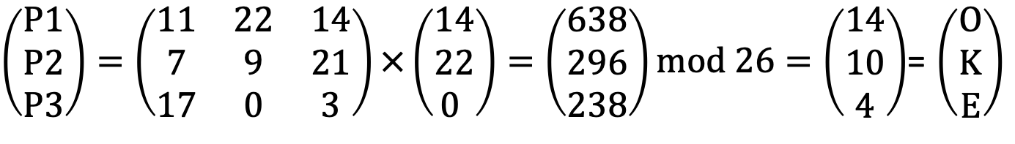
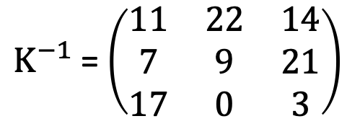
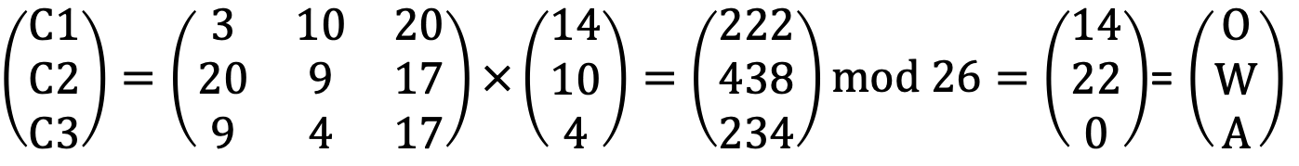
Mã hoá Hill với khoá K cấp 3
O | 14 | E | 4
K | 10 | M | 12
E | 4 | X | 23
M | 12 | U | 20
V | 21 | N | 13
I | 8 | G | 6
C | 2 | D | 3
H | 7 | A | 0
U | 20 | N | 13
N | 13 | G | 6
G | 6
Chuỗi cần mã hoá P: OKEMVICHUNGEMXUNGDANG
K = $\left(\begin{matrix}3 & 10 & 20 \\ 20 & 9 & 17 \\ 9 & 4 & 17\end{matrix}\right)$
$K^{−1}$= $\left(\begin{matrix}11 & 22 & 14 \\ 7 & 9 & 21 \\ 17 & 0 & 3\end{matrix}\right)$
$\left(\begin{matrix}C1 \\ C2 \\ C3\end{matrix}\right)=\left(\begin{matrix}3 & 10 & 20 \\ 20 & 9 & 17 \\ 9 & 4 & 17\end{matrix}\right)×\left(\begin{matrix}14 \\ 10 \\ 4\end{matrix}\right)=\left(\begin{matrix}222 \\ 438 \\ 234\end{matrix}\right)mod 26=\left(\begin{matrix}14 \\ 22 \\ 0\end{matrix}\right)$= $\left(\begin{matrix}O \\ W \\ A\end{matrix}\right)$
Kết quả mã hoá C: OWAQTQIBWXSBQHUDBKQLY
$\left(\begin{matrix}P1 \\ P2 \\ P3\end{matrix}\right)=\left(\begin{matrix}11 & 22 & 14 \\ 7 & 9 & 21 \\ 17 & 0 & 3\end{matrix}\right)×\left(\begin{matrix}14 \\ 22 \\ 0 \end{matrix}\right)=\left(\begin{matrix}638 \\ 296 \\ 238\end{matrix}\right)mod 26=\left(\begin{matrix}14 \\ 10 \\ 4\end{matrix}\right)$= $\left(\begin{matrix}O \\ K \\ E\end{matrix}\right)$
Kết quả giải mã: OKEMVICHUNGEMXUNGDANG

Slide 18
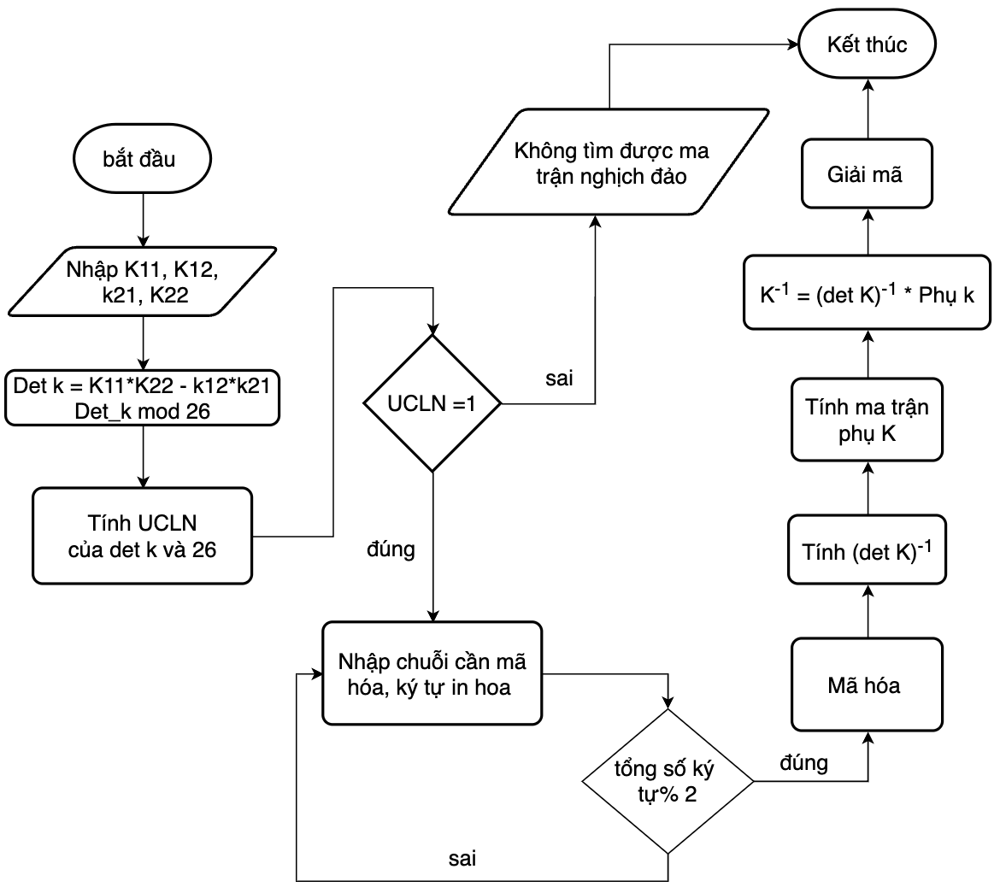
Lưu đồ giải thuật

Slide 19
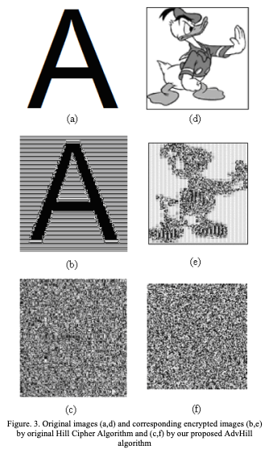
Ưu nhược điểm của mã hoá Hill
Ưu điểm:
- Dùng để mã hoá dữ liệu và bảo mật
- Đơn giản dễ dàng sử dụng
Nhược điểm:
- Bảo mật kém
Ứng dụng và phát triển mã hoá hill vào mã hoá hình ảnh:

Slide 20
thanks for watching

